Slide 1
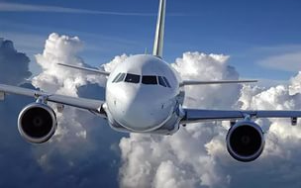
Travelling from the Republic of Sakha (Yakutia) to the United Kingdom of Great Britain and Northern Ireland
Путешествие. Көтөр маршрутпут
Саха сирэ - Великобритания

Slide 2

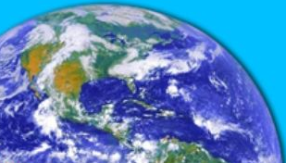
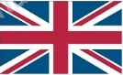
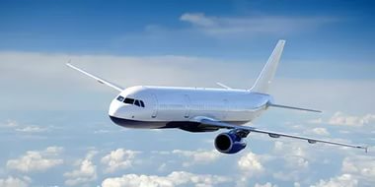
Омуктар
The United Kingdom of great Britain and Nothern Ireland
“Poetical”
“Reading”
“Royal’s parks”
Дьокуускай
куорат
Улуустар
Саха сирин
дьаралыга
“Grammatical”
The sightseeing of London.
Хочолор
Саха Сирэ
“Geographical”
Саха Сирин былааҕа

Slide 3
1 тохтобул: Саха сирин дьаралыга
Саха сирин дьаралыгын суолтатын быһаарыҥ. Бэлэмнэнэргитигэр биир мүнүүтэ биэрэбит.

Slide 4
Омуктар
The United Kingdom of great Britain and Nothern Ireland
“Poetical”
“Reading”
“Royal’s parks”
Дьокуускай
куорат
Улуустар
Саха сирин
дьаралыга
“Grammatical”
The sightseeing of London.
Хочолор
Саха Сирэ
“Geographical”
Саха Сирин былааҕа

Slide 5

Station 2: “Reading”
Chips, egg, bus, book, queen, star, name, sit, yes, cook, park, cake, morning, day, boy, gallery, art, also, land, mall, landscape.

Slide 6
Омуктар
The United Kingdom of great Britain and Nothern Ireland
“Poetical”
“Reading”
“Royal’s parks”
Дьокуускай
куорат
Улуустар
Саха сирин
дьаралыга
“Grammatical”
The sightseeing of London.
Хочолор
Саха Сирэ
“Geographical”
Саха Сирин былааҕа

Slide 7
3 тохтобул: Омуктар
Саха сиригэр олорор олохтоох омуктар. Ахсаанын уонна ханнык омуктарын. Бэлэмнэнэргитигэр биир мүнүүтэ биэрэбит.

Slide 8
Омуктар
The United Kingdom of great Britain and Nothern Ireland
“Poetical”
“Reading”
“Royal’s parks”
Дьокуускай
куорат
Улуустар
Саха сирин
дьаралыга
“Grammatical”
The sightseeing of London.
Хочолор
Саха Сирэ
“Geographical”
Саха Сирин былааҕа

Slide 9

Station 4: “Poetical”
Example:
Why Willy?
Why Willy?
Why Willy ?
Why?

Slide 10
Омуктар
The United Kingdom of great Britain and Nothern Ireland
“Poetical”
“Reading”
“Royal’s parks”
Дьокуускай
куорат
Улуустар
Саха сирин
дьаралыга
“Grammatical”
The sightseeing of London.
Хочолор
Саха Сирэ
“Geographical”
Саха Сирин былааҕа

Slide 11
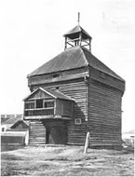
5 тохтобул: Дьокуускай куорат
Дьокуускай куораты төрүттээбит киһи аата.

Slide 12
Омуктар
The United Kingdom of great Britain and Nothern Ireland
“Poetical”
“Reading”
“Royal’s parks”
Дьокуускай
куорат
Улуустар
Саха сирин
дьаралыга
“Grammatical”
The sightseeing of London.
Хочолор
Саха Сирэ
“Geographical”
Саха Сирин былааҕа

Slide 13

Station 8: “Grammatical”
1. Dad likes working in his garage.
2. He enjoys repairing his car.
3. Roy enjoys reading tales.
4. Verna likes playing with her toy bear.
5. Bob likes playing football.
6. Mum likes cooking unusual dishes.

Slide 14
Омуктар
The United Kingdom of great Britain and Nothern Ireland
“Poetical”
“Reading”
“Royal’s parks”
Дьокуускай
куорат
Улуустар
Саха сирин
дьаралыга
“Grammatical”
The sightseeing of London.
Хочолор
Саха Сирэ
“Geographical”
Саха Сирин былааҕа

Slide 15
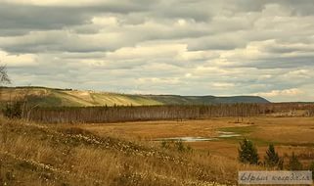
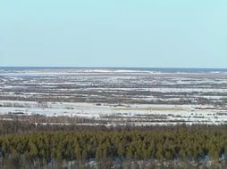
7 тохтобул: Хочолор
Дьокуускай куоракка баар үс хочо аата.

Slide 16
Омуктар
The United Kingdom of great Britain and Nothern Ireland
“Poetical”
“Reading”
“Royal’s parks”
Дьокуускай
куорат
Улуустар
Саха сирин
дьаралыга
“Grammatical”
The sightseeing of London.
Хочолор
Саха Сирэ
“Geographical”
Саха Сирин былааҕа

Slide 17


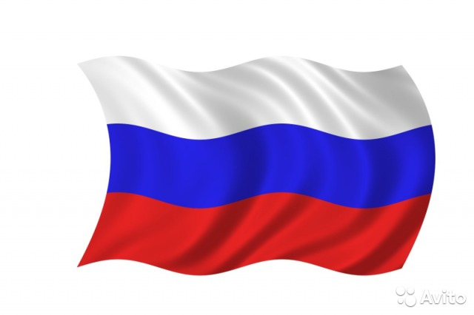



Station 6: “Geographical”
The United Kingdom
The USA
The Republic of Sakha (Yakutia)
Canada
New Zealand
Australia
Russia
a)
b)
c)
d)
e)
f)
g)

Slide 18
Омуктар
The United Kingdom of great Britain and Nothern Ireland
“Poetical”
“Reading”
“Royal’s parks”
Дьокуускай
куорат
Улуустар
Саха сирин
дьаралыга
“Grammatical”
The sightseeing of London.
Хочолор
Саха Сирэ
“Geographical”
Саха Сирин былааҕа

Slide 19
9 тохтобул: Саха Сирин былааҕа
Саха сирин былааҕын өҥүн суолтатын быһаарыҥ.

Slide 20
Омуктар
The United Kingdom of great Britain and Nothern Ireland
“Poetical”
“Reading”
“Royal’s parks”
Дьокуускай
куорат
Улуустар
Саха сирин
дьаралыга
“Grammatical”
The sightseeing of London.
Хочолор
Саха Сирэ
“Geographical”
Саха Сирин былааҕа

Slide 21
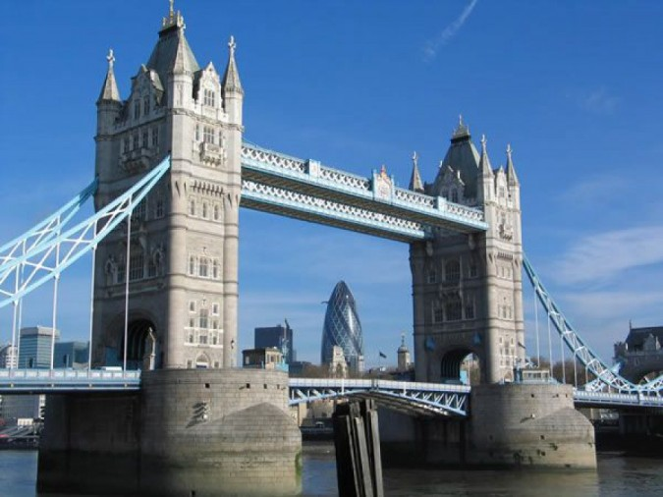
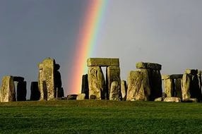
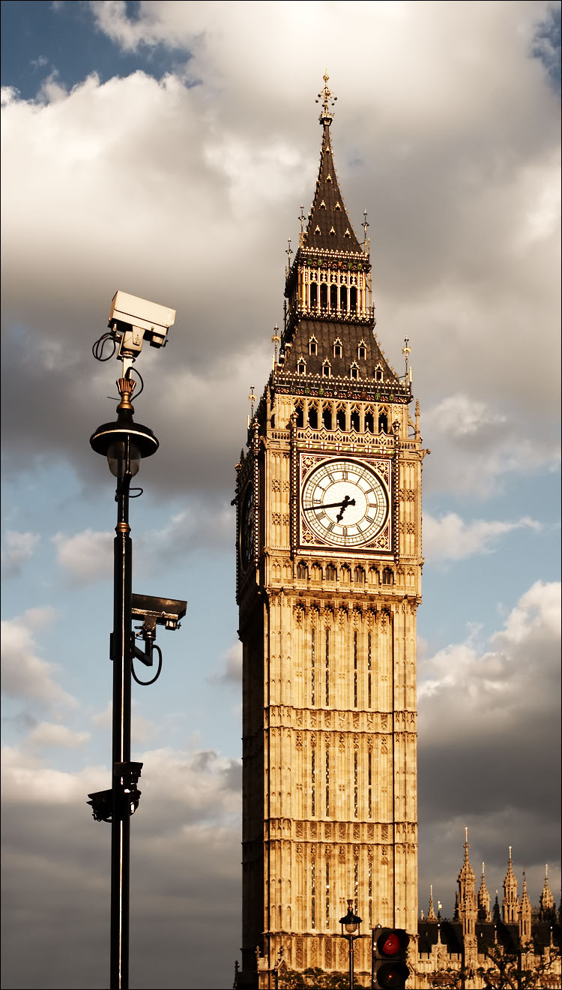
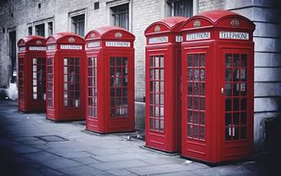
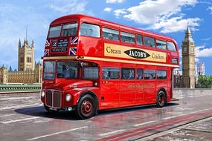
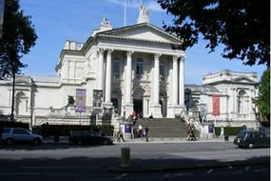
1. The Big Ben
2. The Stonehenge
3. The Double Decker Bus
4. The Tower Bridge
5. The Red Telephone Box
6. The Tate Gallery
Station 10. The sightseeing of London
a)
f)
b)
c)
d)
e)

Slide 22
Омуктар
The United Kingdom of great Britain and Nothern Ireland
“Poetical”
“Reading”
“Royal’s parks”
Дьокуускай
куорат
Улуустар
Саха сирин
дьаралыга
“Grammatical”
The sightseeing of London.
Хочолор
Саха Сирэ
“Geographical”
Саха Сирин былааҕа

Slide 23









11 тохтобул: Улуустар
Саха сиригэр хас улуус баарый?

Slide 24
Эбээн – Бытантай улууһа
Верхоянскай улууһа
Өймөкөөн улууһа
Мэҥэ – Хаҥалас улууһа
Амма улууһа
Чурапчы улууһа
Бүлүү улууһа
Үөһээ – Бүлүү улууһа
Сунтаар улууһа
Холобур: the Olyokminsky district – Өлүөхумэ улууһа

Slide 25
Омуктар
The United Kingdom of great Britain and Nothern Ireland
“Poetical”
“Reading”
“Royal’s parks”
Дьокуускай
куорат
Улуустар
Саха сирин
дьаралыга
“Grammatical”
The sightseeing of London.
Хочолор
Саха Сирэ
“Geographical”
Саха Сирин былааҕа

Slide 26

Station 12: “Royal’s parks”
Londoners love their parks and proud of them (гордиться). London’s parks are full of trees, grass, flowers and water. You can walk among old trees, relax, and admire (восхищаться) flowers and plants.
The Royal Parks are the property of the Royal family. In Central London, they include Hyde Park, Green Park, St. James’s Park, regent’s Park and Kensington Gardens.
Hyde Park is famous for its outdoor entertainments (развлечения) and its Speaker’s Corner. You can also visit Regent’s Park where you will find London Zoo, a boating lake and an open-air (на открытом воздухе) theatre, where in summer you can enjoy Shakespeare’s plays.
St. James’s Park, the oldest London park, is very beautiful with its trees and flower beds and view of Buckingham Palace. The statue of the famous fairy-tale hero, Peter Pan, can be seen in Kensington Gardens. Parks are free in London.

Slide 27
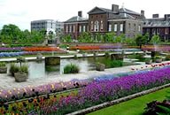
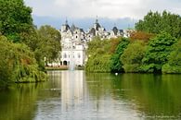
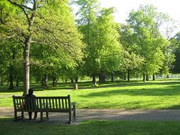
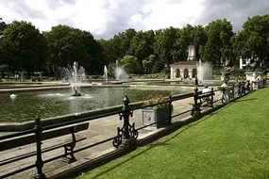
There are 4 Royal’s Parks in London. These are:
1) Kensingston Gardens
2) St.James Park
3) Hyde Park
4) Regent`s Park

Slide 28
Омуктар
The United Kingdom of great Britain and Nothern Ireland
“Poetical”
“Reading”
“Royal’s parks”
Дьокуускай
куорат
Улуустар
Саха сирин
дьаралыга
“Grammatical”
The sightseeing of London.
Хочолор
Саха Сирэ
“Geographical”
Саха Сирин былааҕа

Slide 29

Thank you for your work!
Good luck!
Үөрэххитигэр ситиһиини!

